Slide 1
Chefers och tjänstemäns arbetsmiljö
Notes:
Till samtalsledaren:
Läs igenom materialet och planera utbildningen
Bjud in deltagare
Vägled deltagarna genom utbildningspasset
Följ upp
Introduktion
Utbildningen kommer ta ca 45 minuter och omfattar 10 bilder.
Fokus för denna utbildning
Fokus kommer att ligga på den psykosociala arbetsmiljön med fokus på olika områden, t.ex. stressnivåer och vad som är en hälsosam arbetsbelastning.
Informera om vikten av samverkan mellan parterna. Det är viktigt för både arbetstagare och arbetsgivare att man får information om vikten av samverkan mellan parterna. Då en bra arbetsmiljö är avgörande både för arbetstagarens hälsa och företagens ekonomi är detta ingen tvistefråga. Givetvis finns det i vissa detaljfrågor skillnader i hur man ser på problem och lösningar men i sådana fall rekommenderar vi att man kontaktar sitt förbund eller arbetsgivarorganisation för vidare rådgivning.
Berätta om vad vi ska prata om.
Vi ska inte prata lagar och föreskrifter utan om att en balanserad arbetsbelastning främjar hälsan och är lönsamt för företaget. Utredningar av bland annat Europeiska arbetsmiljöbyrån har visat att det är lönsamt att arbeta förebyggande med arbetsmiljö. Forskning från Karolinska Institutet (http://www.fhvforskning.se/images/Analysverktyget/Slutrapport%20Ekonomiska%20effekter%20AFA.pdf) visar att de som upplever arbetsmiljöproblem skattar ca 30-40 % lägre arbetsförmåga - per arbetad timme! Kommer man ifrån den osunda stressen så frigörs energi. Trivs medarbetare och känner de att man hinner med att göra ett gott jobb inom ramen för sin arbetstid får man med automatik en lägre personalomsättning och sjukfrånvaro.
Presentation
Låt gruppen presentera sig (beroende på storlek på företaget: exempelvis namn, roll och förväntningar).
Samtalsledaren läser påståendet och ställer sedan frågan nedan.
Påstående: I dag är det mer okej att prata om psykiska besvär än det var för 15 år sedan. Vad säger gruppen om detta?
Fråga: Hur är det i dag på våra arbetsplatser?

Slide 2
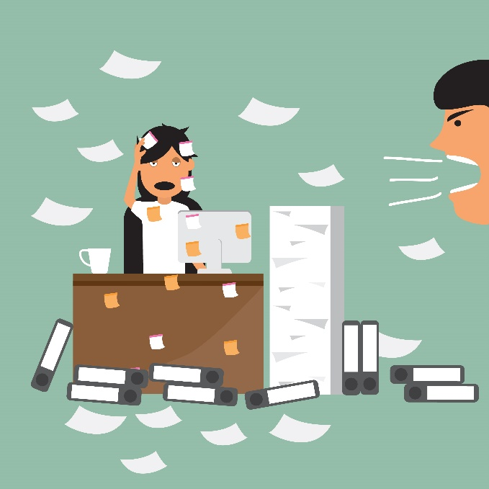
Vad räknas som arbetsmiljö?
Notes:
När man talar om arbetsmiljö brukar det första som diskuteras vara den fysiska arbetsmiljön. De flesta tänker på säkra byggställningar, fallskyddsutrustning, ergonomisk ställning vid installation, skyddsglasögon m.m. Vad som ofta glöms bort är den psykosociala arbetsmiljön, vilket är den arbetsmiljö som kanske påverkar er tjänstemän allra mest.
Vad skulle ni säga är exempel på bra eller dåliga saker med arbetsmiljön på er arbetsplats?
Här följer några exempel på vad som kan påverka den psykiska arbetsmiljön:
För hög arbetsbelastning
Avsaknad av tid till återhämtning
Många inofficiella arbetsuppgifter
Otydligt ledarskap
Otydliga förväntningar på den anställde (tillgänglighet, produktivitetsnivå)
Ensamhet i sin yrkesroll, avsaknaden av någon att bolla med
Otydlighet i vad som ska prioriteras
Kontroll över arbetsuppgifterna (Det finns en modell som heter Karasek Theorells krav/kontroll/stöd-modell. Punkterna tar upp allt utom kontroll, möjligen finns det med i sista punkten om prioriteringar… Länk till modellen: https://www.prevent.se/amnesomrade/stress/karaseks-och-theorells-modell/)
Ställ frågan, vad gruppen anser ingår i begreppet arbetsmiljö? Försök sedan utifrån svaren som kommer in styra in på den psykosociala arbetsmiljön och bort från den fysiska arbetsmiljön.

Slide 3
OSA-kollen Jobba tillsammans med den organisatoriska och sociala arbetsmiljön
Notes:
Dra igång filmen som är tänkt att fungera som en introduktion.
Vilka tankar väcks av filmen?
Presentationen handlar i huvudsak om arbetsbelastning. Filmen berör även arbetstidens förläggning och kränkande särbehandling. Arbetstidens förläggning är normalt inte problemet för våra tjänstemän. Kränkande särbehandling kan i det här sammanhanget tänka sig orsakas av hög arbetsbelastning. Motsatsen gäller också, en dålig stämning på arbetsplatsen ger givetvis också en högre mental belastning.
Områdena arbetsbelastning, kränkande särbehandling och arbetstidens förläggning är de tre huvudområdena i AFS 2015:4 Organisatorisk och social arbetsmiljö.
Organisatorisk arbetsmiljö handlar om hur arbetet ordnas, styrs och kommuniceras och även hur beslut fattas i verksamheten. Social arbetsmiljö handlar om hur vi samspelar och pratar med varandra.
Filmen har tagits fram av Sunt arbetsliv (www.suntarbetsliv.se) vars uppgift är att ge inspiration och verktyg för en friskare arbetsplats inom kommun och region. Deras tips och råd kan med fördel användas inom andra sektorer. Sunt arbetsliv har en mycket bra palett med hur andra arbetar med sin arbetsmiljö exempelvis inom följande områden;
1. Stötta era chefer med Chefoskopet.
2. Gemensamt säkerhetsarbete - bättre för alla
3. OSA utbildningen – gemensam bas för chefer och skyddsombud
4. Stress och balans

Slide 4
Varför är arbetsmiljö viktigt och varför är vi här?
Vi har inte råd att ha en dålig arbetsmiljö
Vi vill att våra anställda ska må bra
Vi vill ha en effektiv och lönsam verksamhet
Egna tillägg!
Notes:
Vi är varandras arbetsmiljö. Därför har vi alla ett gemensamt ansvar för att skapa en trygg och inkluderande arbetsplats. Arbetsmiljö är allt på jobbet, alltifrån arbetsredskap och maskiner, luft, ljud och ljus till stress, trivsel och arbetsorganisation.
Ett förebyggande och systematiskt arbetsmiljöarbete leder till en bra arbetsmiljö som gynnar alla. En bra arbetsmiljö:
• ökar trivsel på arbetsplatsen och engagemang i arbetet
• förebygger olycksfall, sjukdom, stress på jobbet
En bra arbetsmiljö ger också ekonomiska vinster för företaget och hela samhället. Den:
kan minska sjukskrivningarna
leda till färre driftstörningar och förbättrad kvalitet
Enligt en beräkning från Nyckeltalsinstitutet kostar en korttidsfrånvaro (dag 1-14) i snitt 10 % av månadslönen per dag.

Slide 5
Vad finns det att vinna på detta?
Tjänstemannen håller längre (kan arbeta längre)
Tjänstemannen utför ett mer effektivt arbete
Företaget blir en mer attraktiv arbetsplats
Notes:
Ha ett blädderblock och fyll på med deltagarnas reflektioner!
Gå igenom fördelarna med att ta tag i eventuella arbetsmiljöproblem (och kanske riskerna med att inte göra det). Nedan följer ett antal fördelar, välj några att ta upp som exempel innan gruppen får diskutera.
Bättre fysisk hälsa. Genom att förbättra den fysiska arbetsmiljön, exempelvis se över buller, ljus och ergonomi minskar risken för ryggproblem, värk, hjärt- och kärlsjukdomar m.m.
Bättre psykisk hälsa. En sund organisation med ett gott socialt klimat, där det finns balans och man jobbar med jämställdhet och personlig utveckling, minskar riskerna för sömnstörningar, nedstämdhet och depression m.m.
Lägre sjukfrånvaro. Det finns ett positivt samband mellan en bra arbetsmiljö, ett gott arbetsklimat och låg sjukfrånvaro.
Lägre personalomsättning. Kompetent personal är en av företagets främsta konkurrensfördelar – och det är kostsamt att rekrytera och lära upp nya. Människor som trivs och mår bra stannar ofta längre på sina jobb.
Locka kompetenta medarbetare. Arbetsplatser där människor mår bra är attraktiva arbetsgivare.
Engagemanget ökar – de anställdas engagemang i företaget ökar.
Färre olyckor. Den som är stressad och trött har ett försämrat omdöme och svårare att koncentrera sig, vilket kan leda till fler misstag och olyckor. Tvärtom gäller också: Vid en god arbetsmiljö är tillbuden färre.
Ökad lönsamhet. Verksamhetens ekonomi förbättras när frisktalen ökar, sjukfrånvaron minskar och genom att färre personer behöver rekryteras. Och med ökad produktivitet följer ökad lönsamhet.

Slide 6
Symptom på ohälsosam arbetsbelastning
Individnivå
Sömnsvårigheter
Koncentrationssvårigheter
Trötthet
Minnesrubbningar
Svårt att släppa tankarna på jobbet
Organisationsnivå
Ökat antal konflikter
Ökad korttidsfrånvaro
Högre personalomsättning
Notes:
Ha ett blädderblock och fyll på med deltagarnas reflektioner!
Det går att dela upp vägen till ohälsosam arbetsbelastning i olika kategorier/scenarier:
Individen är uppfylld av sitt arbete och är mycket engagerad. I det här fallet är det mycket svårt för individen att känna när arbetsbelastningen blir för hög och när han/hon börja känna av symptomen kan det ofta ha utvecklats en stressjukdom. I det här fallet är det viktigt att chefen är observant och fångar upp om någon verkar arbeta för mycket, då medarbetaren inte själv uppfattar sin arbetsbelastning som ohälsosam.
Arbetsbelastningen ökar succesivt, personen hinner inte med alla uppgifter men gör sitt yttersta för att hålla huvudet över ytan. Här känner individen ofta av att arbetsbelastningen börjar bli ohållbar och här är det viktigt med ett klimat som tillåter att man säger ifrån om man har för mycket att göra.
Arbetsbelastningen är OK men medarbetaren råkar ut för en livskris som gör att även en normal arbetsbelastning blir för mycket. Här är det också viktigt att det finns en öppenhet mellan chef och medarbetare så att arbetsbelastningen kan balanseras mot medarbetarens livssituation.
Symptomen på ohälsosam arbetsbelastning kan utvärderas genom medarbetarsamtal/avdelningsmöten eller enkäter (från t.ex. Prevent eller Sunt Arbetsliv). Via enkäter kan man även se om organisationen främjar en hälsosam arbetsbelastning.
Nyckeln till en hälsosam arbetsbelastning är återhämtning. En hög arbetsbelastning är i sig inte skadlig, den riskerar att bli skadlig om man inte får en tillräcklig återhämtning efteråt. Här kan även en lägre arbetsbelastning över tid bli ohälsosam om man inte får återhämtning.
Exempel på återhämtning: fikapauser, äta lunch någon annanstans än vid skrivbordet, gå och hämta kaffe, eller gå och prata med kollega istället för att maila, korta andningsövningar.
För att få en hälsosam arbetsbelastning är det viktigt att kraven i arbetet är i balans med kraven på fritiden och i familjelivet. Ha koll på de anställda och våga fråga om någon verkar må dåligt eller drar sig undan.
Som chef är det viktigt att hjälpa till med prioriteringar.

Slide 7
Hur upplever du arbetsmiljön på din arbetsplats?
Vad blir konsekvenserna av den nuvarande arbetsmiljön?
Vad påverkar arbetsmiljön idag?
Notes:
Få igång en diskussion kring hur arbetsmiljön (både det positiva och det negativa) ser ut för de närvarande tjänstemännen. Detta steg bör ta cirka 10-15 minuter. Frågorna har skickats ut till deltagarna någon vecka innan träffen.
Hur är det här på våran/eran arbetsplats? Hur upplever ni arbetsmiljön? I den här diskussionen är det fritt fram att ta upp både positiva och negativa saker. Kanske tycker någon att det är alldeles för mycket att göra och att det är väldigt stressigt men att det samtidigt finns en bra gemenskap mellan kollegorna. Hur upplever ni arbetsmiljön? (försök få igång en diskussion).
Vad blir då konsekvenserna av den här arbetsmiljön? (Försök koppla det till något av de exempel som kommit upp under diskussionen). Till exempel: Kanske är en konsekvens av att det är stressigt och mycket att göra att det resulterar i att arbetet ibland blir lite slarvigt gjort på grund av att man inte har tillräckligt med tid att jobba med det ordentligt. Försök få igång en diskussion!
Vad påverkar arbetsmiljön som ni/vi har här på företaget? Kanske påverkar stressen på jobbet er när ni kommer hem, att ni har svårt att riktigt släppa jobbet. Kanske resulterar det i att ni får dåligt samvete eller blir på dåligt humör. Försök få igång en diskussion!

Slide 8
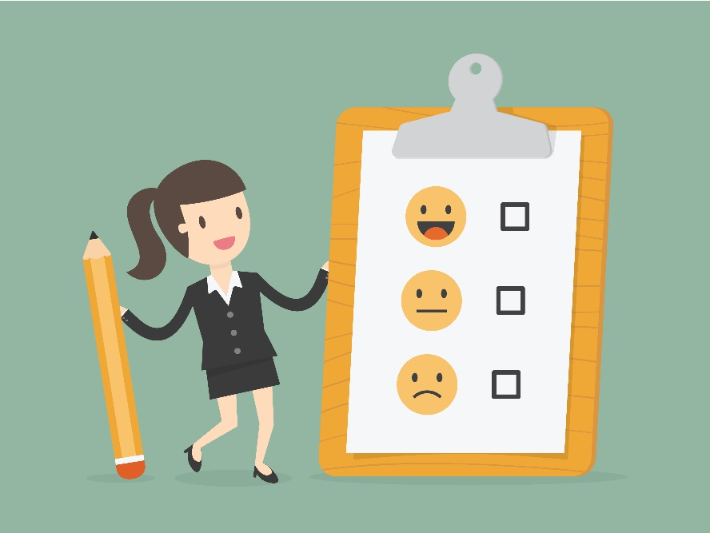
Skulle något kunna förbättras?
Tänk både stort och smått!
Notes:
Få igång en diskussion kring hur situationen kan bli bättre. Detta steg ska ta cirka 10-15 minuter.
Om det är en större grupp så ska den i detta steg delas upp i grupper om cirka 2-3 personer (om ni är ett mindre företag räcker det med en grupp).
Låt därefter gruppen/grupperna diskutera frågan i ca 5 minuter. Därefter får alla grupper/deltagare presentera sina förslag.
När grupperna presenterar sina förslag skriver du som ledare upp förslagen på en tavla alternativt ett stort anteckningsblock.
Hur kan då arbetsmiljön förbättras på företaget? Ni ska nu få sätta er i mindre grupper om 2-3 personer och diskutera i ca 5 minuter hur arbetsmiljön på företaget skulle kunna förbättras. Därefter får varje grupp presentera ett förslag var på en förbättring som skulle kunna göras.
(Exempel på förbättringsförslag: en enklare omorganisering av verksamheten, att de anställda får tydligare instruktioner kring vad det är som förväntas av dem o.s.v.)
Här får ni tänka både stort och smått och jag vill poängtera att det inte finns några rätt eller fel utan att alla förslag är välkomna.

Slide 9
Sortera förbättringsförslagen
Vad är långsiktiga och vad är kortsiktiga förslag?
Vad gör vi härnäst?
Vem gör vad?
Nästa möte!
Notes:
I det här steget ska de nedtecknade förslagen kategoriseras.
Efter kategoriseringen ska ni bestämma ett nytt datum för nästa träff (om inte detta redan gjorts i samband med att den första träffen bestämdes).
För att kunna gå vidare med de förbättringsförslag som kommit upp så behöver vi nu kategorisera dessa. Några kanske är mer långsiktiga medans andra kanske kan genomföras redan den här veckan. (för en diskussion med deltagarna om vad de tycker). Kanske ska vissa förslag skickas vidare till vd/ledningen medan andra är sådana som deltagarna själva kan genomföra. (diskutera konkreta sätt att genomföra förbättringsförslagen, så detaljerat som möjligt).

Slide 10
Råd och stöd
Arbetsgivarna kan vända sig till sin arbetsgivar- organisation
Är du med i ett fackförbund vänd dig till ditt förbund
- Ledarna, Unionen eller Sveriges Ingenjörer
Notes:
Jag tycker att vi idag har haft jättebra och kreativa diskussioner och att flera riktigt bra idéer har kommit fram. Jag hoppas såklart att även ni är nöjda med den här träffen och känner att ni har kunnat säga allt som ni har kommit på. Men, skulle det nu vara så att ni idag har tänkt på något som ni av någon anledning har känt att ni inte har velat ta upp i gruppen här idag så är ni självklart välkomna att ta upp det med mig även efter träffen. Ni kan även kontakta ert fackförbund om det är så att det är något ni har tänkt på som ni inte vill prata om med någon på företaget.
Är du medlem i Ledarna och behöver råd och stöd kan du vända dig till deras chefsrådgivare på 0200-87 11 11 mellan kl. 8-17 eller ledarna@ledarna.se
Är du medlem i Unionen kan du ringa 0770-870 870 mellan kl. 9-17 eller mejla medlemsservice@unionen.se.
Är du medlem i Sveriges Ingenjörer kan du ringa 08-613 80 00 (öppettider framgår på hemsidan) eller mejla forhandling@sverigesingenjorer.se.

